Slide 1
LAG & RÄTT
Rättigheter och Rättsskipning

Slide 2
Lag och Rätt
Syfte:
Att eleverna förstår delar av det svenska rättssystemet och sambandet mellan lagar och de skyldigheter vi medborgare har i vårt demokratiska samhälle.
Att eleverna ska bli medvetna om de skrivna- och oskrivna lagar som styr vårt samhälle och att de förstår vad som händer när människorna bryter mot dessa.
Att eleverna ska bli medvetna om de konsekvenser som våra handlingar kostar oss/samhället både i pengar och lidande.

Slide 3
Rättssystemet i Sverige
Alla är lika inför lagen – ingen är på grund av makt, ekonomi, kön eller sexuell läggning undantagen lagen och alla skall dömas efter samma spelregler.
Ingen är skyldig innan han/hon är dömd i en domstol – man är oskyldig ända tills motsatsen bevisas.
Var och en har rätt till försvar i domstol - på egen hand eller med hjälp av en advokat. Inklusive ”rättshjälp” – hjälp att betala kostnaderna med advokat mm.

Slide 4
Rättssystemet i Sverige
Lagarna stiftas av de folkvalda politikerna i riksdagen – folkets representanter beslutar över vilka lagar som skall gälla.
Det är upp till varje medborgare att känna till vilka lagar som gäller. (och att respektera lagarna…)
I Sverige blir man straffmyndig när man fyller 15 år. Det betyder att man bara kan dömas till straff om man har fyllt 15 år.

Slide 5
Hur har det sett ut tidigare

Slide 6
Straffskalan
Domstolen avgör inte bara om man är skyldig eller oskyldig. De bestämmer också vad man skall få för straff och hur länge.
En straffskala innebär att olika brott anses olika grova, och därför ger olika stränga straff.
VARFÖR???
Till exempel: En man rånar en bensinmack. Han binder och hotar personalen, tar pengarna och sticker iväg med 100 000 kronor. Vad blir straffet? Förmodligen grovt rån.
Om straffskalan inte hade funnits så hade han ju lika väl kunnat skjuta personalen och ta pengarna. Straffet skulle ju ändå bli det samma.

Slide 7
Våra lagar
Riksdagen beslutar om våra lagar.
Lagboken – 3000 sidor innehåller vår viktigaste lagar.
Våra lagar indelas i tre delar: Straffrätt, civilrätt och offentlig rätt.
Straffrätt – ”brott och straff” – stöld, mord, misshandel
Civilrätt – lagar om privata frågor – arv, äktenskap och skilsmässor, köp/hyra mm
Offentlig rätt – lagar om stat och kommuner, regler om rösträtt mm – skollag, LVU mm.
VI ÄR SKYLDIGA ATT KÄNNA TILL LAGARNA!

Slide 8
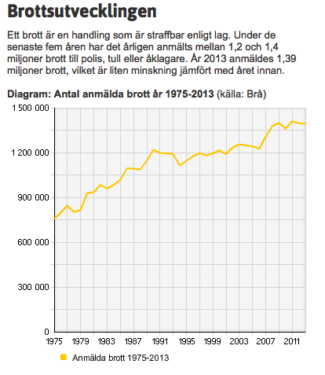
Brott i siffror
Det anmäls ungefär 1,4 miljoner brott/år i Sverige.
Polis, åklagare och domstol avgör drygt 100.000 brott/år i Sverige.
I Piteå anmäldes det totalt 2929 st brott 2014.
Kan man med säkerhet veta hur många brott som begås i Sverige varje år???
Synliga/Osynliga brott!

Slide 9
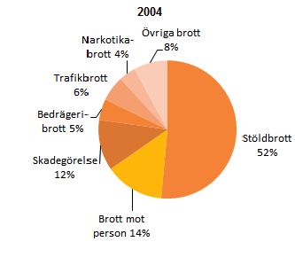
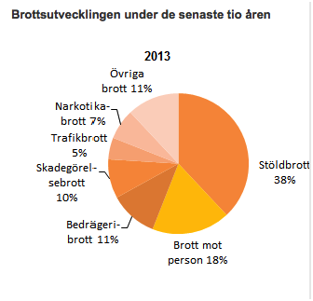
Brottsutveckling

Slide 10
Vilka straff finns det?
Böter:
Penningböter: en fastslagen summa, eller
Dagsböter: antal dagar beroende på brottet och summa per dag i förhållande till den dömdes ekonomi.
Villkorlig dom: Om man inte straffats tidigare kan man få en prövotid för att se om fler brott begås.
Skyddstillsyn: En längre prövotid med övervakare.
Fängelse: Ett tidsbestämt straff på en anstalt. (14 dagar – livstid)
Särskild vård: T.ex. psykiatrisk vård eller vård enligt socialtjänstlagen.

Slide 11
Ungdomar och brott
Ungdomar (15-24 år) begår brott i högre utsträckning än äldre. Varför?
Ungdomsbrottsligheten skiljer sig från övrig brottslighet på några olika sätt:
Ungdomar begår ofta brott tillsammans med andra i gäng.
Typiska ungdomsbrott är stölder och skadegörelse, dessa är ganska ovanliga bland äldre.
Typiska brott som oftare begås av äldre är bedrägeri, trafikbrott och sexualbrott.

Slide 12
Fängelse och rehabilitering
Varje år sitter ca 5500 personer i häkte eller i fängelse
Varje år döms ca 2000 människor till fängelse
Det finns 55 fängelser i Sverige
”Vi skall arbeta för att människor som dömts för brott behandlas så att deras förutsättningar att leva ett laglydigt och värdigt liv ökar.”
Kriminalvården

Slide 13
Från brott till straff
Åklagaren fattar beslut om åtal.
Brott
Polisanmälan
Förundersökning
(Polisutredning)
Rättegång
Straff eller Frikänd
Dom

